Slide 1
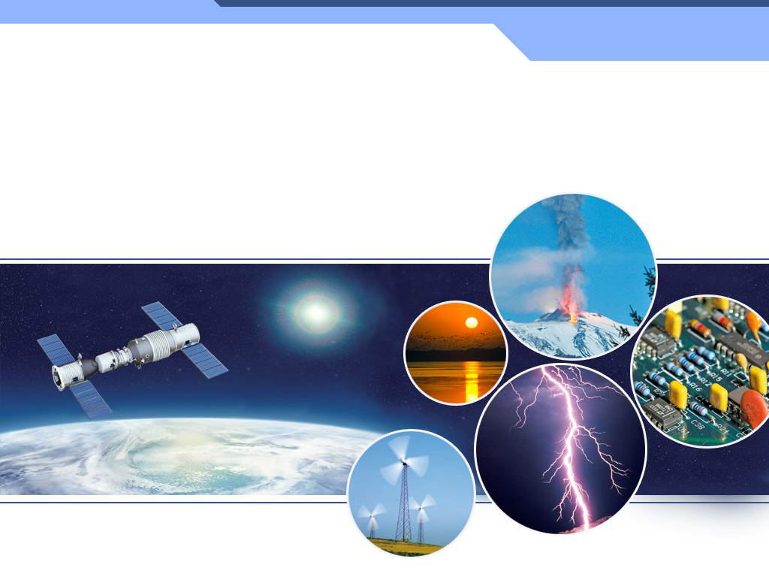
第二十章 电与磁 第2节 电生磁

Slide 2
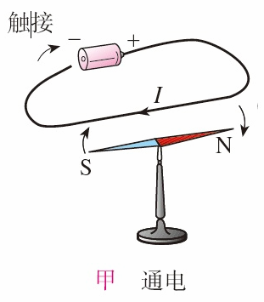
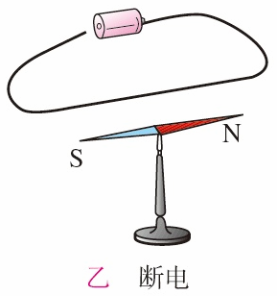
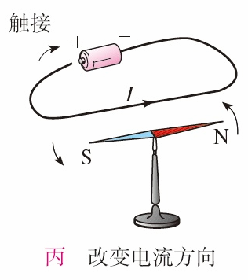

Slide 3
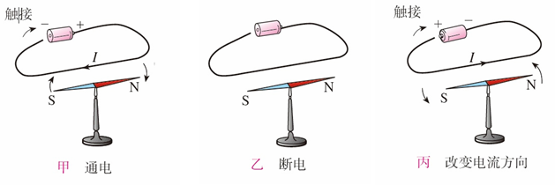
一、电流的磁效应
1．探究通电导线周围的磁场（奥斯特实验）
【得出结论】
通电导线周围存在磁场，
磁场方向与电流方向有关。

Slide 4
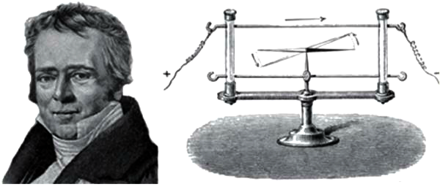
奥斯特是丹麦物理学家。
1820年，奥斯特在课堂上做实验时发现了电和磁之间的联系。

Slide 5
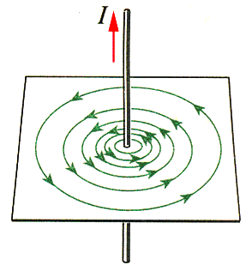
2．电流的磁效应：
通电导线周围存在与电流方向有关的磁场，这种现象叫做电流磁效应。

Slide 6
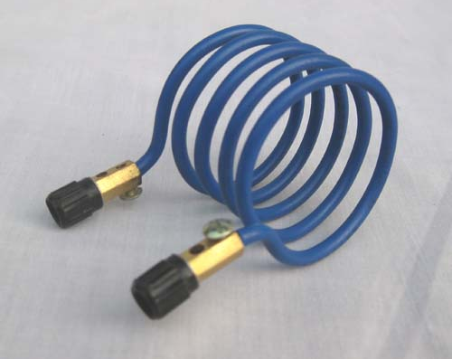
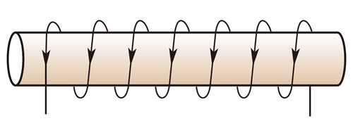
二、通电螺线管的磁场
1．螺线管（线圈）：
将导线绕在圆筒上，做成螺线管（也叫线圈）。
通电后各圈导线磁场产生叠加，磁场增强。
在螺线管中插入铁棒（或软铁）磁场会更强。

Slide 7
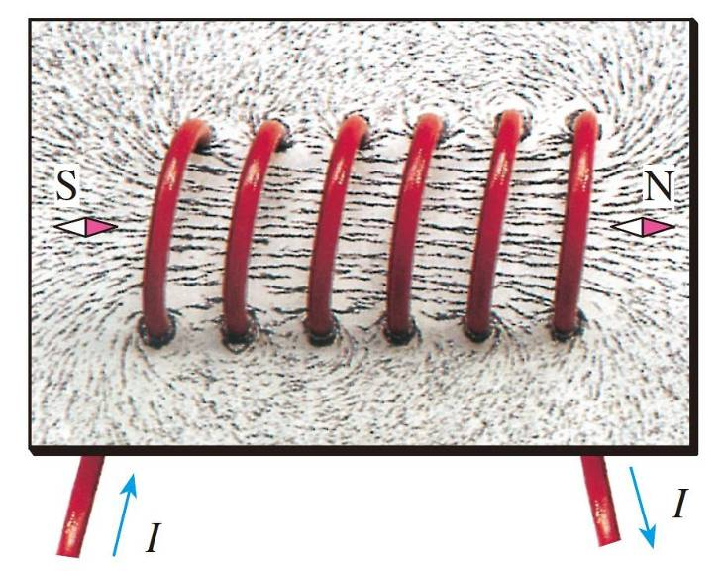
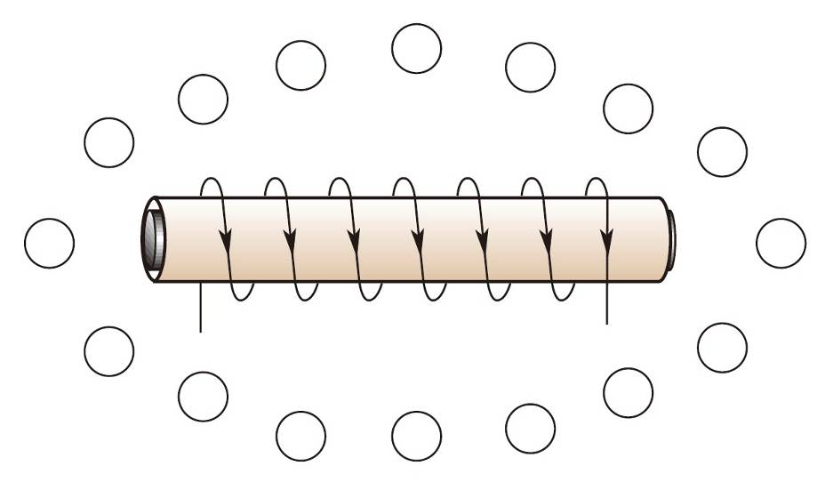
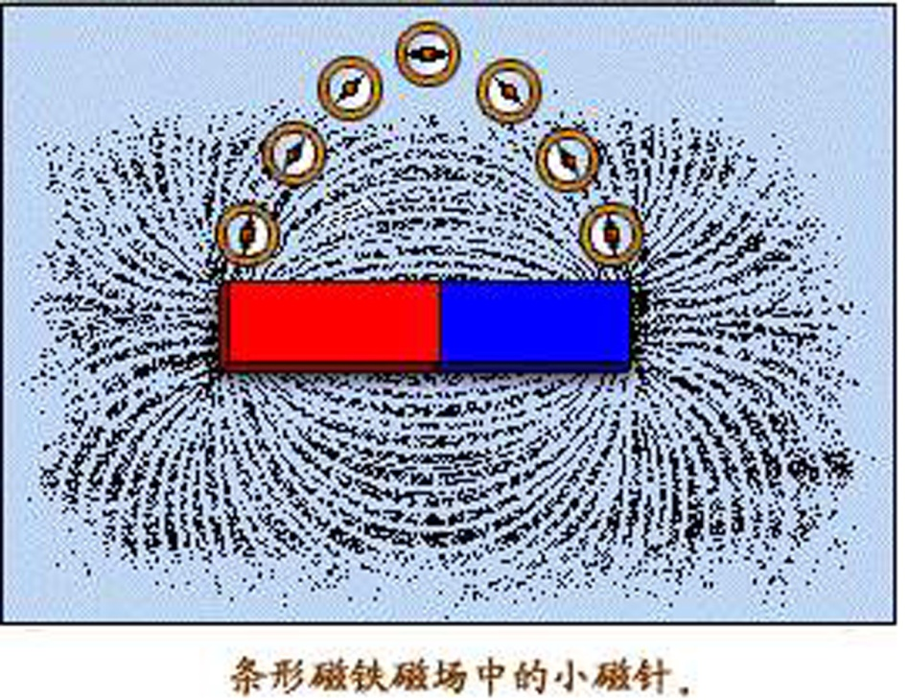
2．探究通电螺线管外部的磁场分布。

Slide 8


Slide 9
N
S
S
N
S
N
N
S
【得出结论】
（1）通电螺线管磁场和条形磁铁的磁场相同。
（2）通电螺线管极性与螺线管中的电流方向有关。

Slide 10
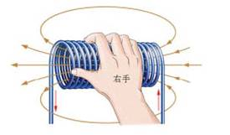
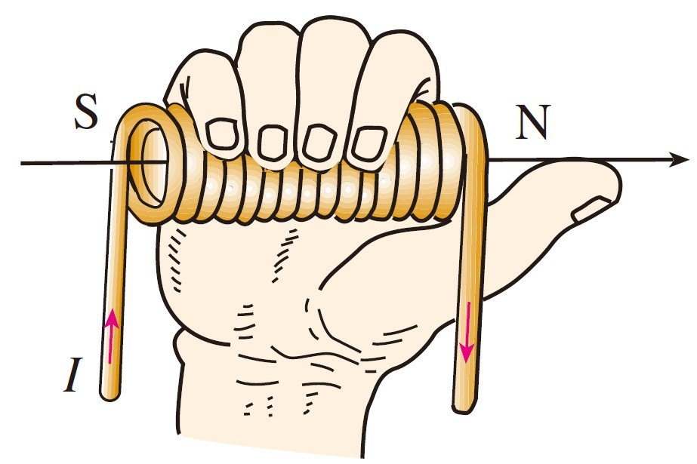
3．安培定则（右手定则）
用右手握住螺线管，让四指指向螺线管中的电流方向，则大拇指所指的那端就是螺线管的N极。

Slide 11
课堂练习
1．判断下面螺线管中的N极和S极：
S
N
N
S
2．判断螺线管中的电流方向：
N
S

Slide 12
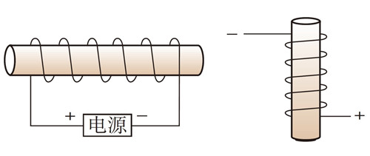
课堂练习

Slide 13
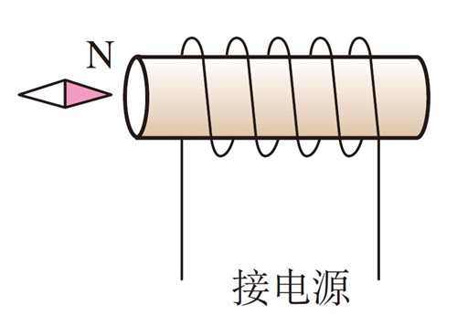
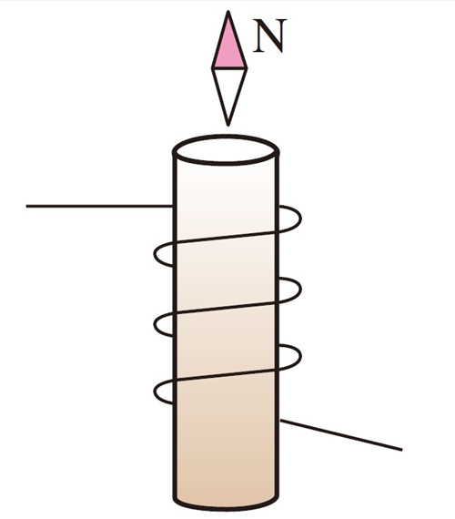
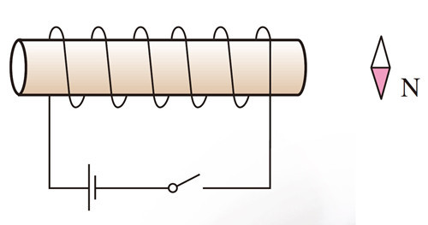
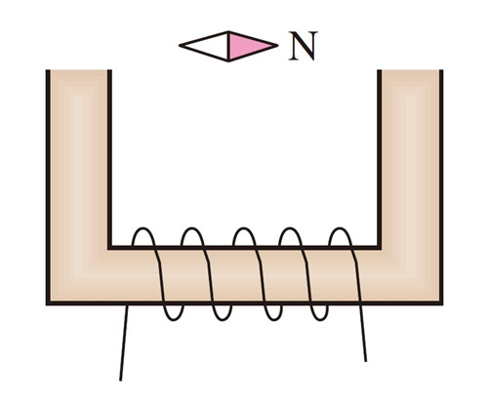
课堂练习

Slide 14

课堂练习
在如图所示的电路中，根据小磁针静止时的指向可知（ ）
A．a端是通电螺线管的N极，c端是电源负极
B．b端是通电螺线管的N极，d端是电源正极
C．a端是通电缧线管的N极，c端是电源正极
D．b端是通电螺线管的N极，d端是电源负极
答案：C

Slide 15
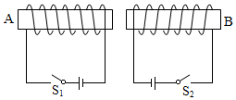
课堂练习
（2020•常州）如图所示，闭合开关S₁、S₂两个通电螺线管的相互作用情况以及A、B端的极性分别是（ ）
A．相斥，A端为N极，B端为N极
B．相斥，A端为S极，B端为S极
C．相吸，A端为S极，B端为N极
D．相吸，A端为N极，B端为S极
答案：C

Slide 16

课堂练习
（2020•益阳）如图所示，在通电螺线管周围a、b、c、d四个位置画出的小磁针指向正确的是（ ）
A．a、b
B．b、c
C．c、d
D．a、d
答案：C

Slide 17


课堂练习
（2020•抚顺二模）如图所示，接通电源后，通电螺线管旁悬挂的条形磁铁向右偏。请标出通电螺线管左端的磁极、磁感线的方向、磁铁右端的磁极。
答案：

Slide 18
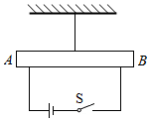
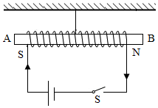
课堂练习
（2020•毕节市）将一个通电螺线管AB用单线悬挂起来，如图所示，闭合开关，最后静止时A端指南、B端指北。画出螺线管上过导线环绕图示，并在螺线管两端标出N、S极。
答案：

Slide 19
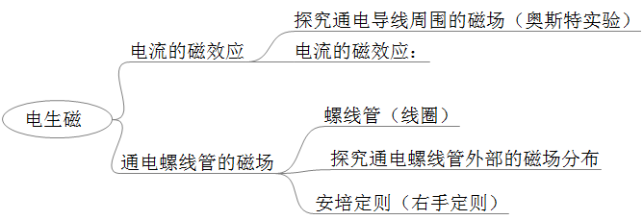
本课小结

Slide 20
安培定则应用题型
题型1：由螺线管中的电流方向，判断通电螺线管的南北极。
题型2：已知通电螺线管的南北极，判断螺线管中的电流方向；
题型3：根据通电螺线管的南北极和电源正负极，画出螺线管的绕线方向。

